Slide 1
ABC Shopping Program
2조 (김범룡 김상현 서하나 정성효)

Slide 2
PPT 순서
1
2
프로젝트 진행 순서
사용프로그램
정보
3
4
프로그램 설명
스토리 보드
5
6
실제 계획 한 부분과 달랐던 점
프로젝트 소감

Slide 3
1
사용프로그램 정보

Slide 4




사용 프로그램 정보
SOFTWARE : jdk 1.8
IDE : eclipse
Oracle IDE : 24.3.1.347.1826
JavaFX Scene Builder 23.0.1

Slide 5
2
프로젝트 진행 순서

Slide 6


프로젝트 진행 순서
진행 기간 : 2025.02.03 ~ 2025.02.13
10%
35%
첫 만남은 너무 어려워
한발자국 더 나아가기
2.03일
조원이 모두 모여 배운 것을 토대로 만들고 싶은 주제를 정하고 각자 역할을 분담하였다.
2.011~2.13
어느정도 완성한 프로젝트에 추가 하고 싶은 기능을 서로 의논해 발전시키면서 실행중에 나타나는 오류를 모든 팀원이 함께 보수 하여 최종 프로젝트를 만들었다.
10%
35%
기초공사를 탄탄히
10%
역할에 대한 책임
프로젝트의 목적
2.03~2.04일
쇼핑몰이라는 주제를 정하고 그 주제에 꼭 필요한 뼈대를 정했으며 로그인, 장바구니, 회원가입과 탈퇴를 꼭 담자고 정했다.
2.08~2.10
본격적으로 프로그램을 이용하여 필요한 패키지와 클래스를 구성하였고 각자 분배한 역할에 따른 내용을 구성하였다.
2.05~2.07
프로젝트를 하면서 가장 중요한 것은 자신의 실력을 되돌아 봄과 서로 도우며 배우는 것이라 생각했기에 프로젝트에 필요한 내용을 시간을 들여서 서로 티칭하며 진행하였다.

Slide 7
3
프로그램 설명

Slide 8

프로그램 기능 설명
쿠폰 시스템
회원가입을 유도하기 위해 회원가입 시 30%쿠폰을 발행하였습니다.
결제시스템
배송조회
결제는 카드결제, 쿠폰사용의 기능을 구현하였습니다.
구매한 상품의 배송 조회번호를 받고 번호를 통해 배송을 조회할 수 있습니다.
장바구니
회원가입/탈퇴
회원가입/탈퇴
선택한 상품들을 장바구니에 담고, 장바구니에서 최종적으로 선택한 상품을 결제할 수 있도록 구현하였습니다.
자신의 정보를 사용자가 스스로 관리 할 수 있도록
회원가입, 회원 탈퇴, 정보수정이 구현되어 있습니다.
카테고리
카테고리는 상의, 하의, 아우터, 악세사리, 신발, 원피스로 구성했습니다.

Slide 9
4
프로그램 스토리 보드

Slide 10
ABC Shopping 스토리 보드
main
Main
abcShoppingMall
category
member
login
question
delivery
pay
Class
common
resource
fxml
packege
모든 패키지가 참조하는 패키지
패키지는 Dao / Dto/ Service/ Controller 을 각기 지니고 있습니다.

Slide 11
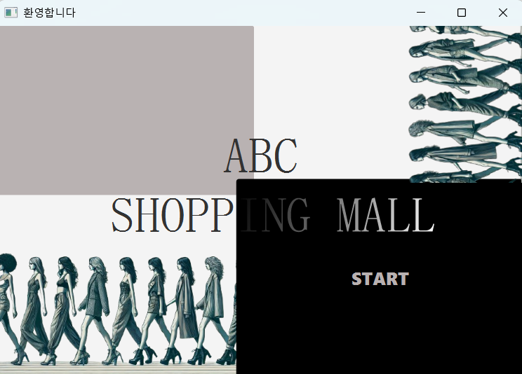
ABC Shopping UI 스토리 보드
쇼핑몰 이름
저희의 첫 프로젝트로
시작하는 마음을 담아
알파벳의 가장 앞글자인
ABC를 가져와 이름을 지었다.
시작 버튼
버튼을 누르면쇼핑이 시작됐다는 의미로
category.fxml로
창전환을 한다.
AbcShoppingMallController에서 현재 Stage에 FXMLLoder를 통해 category.fxml주소를 현재 창에 집어넣어 창전환이 이루어 지도록 한다

Slide 12
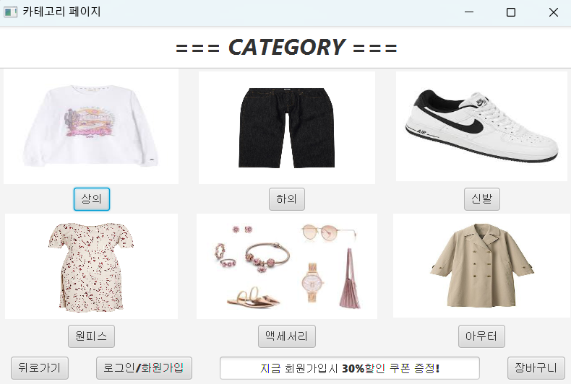
ABC Shopping UI 스토리 보드
카테고리 버튼
신발상품 칸으로 들어 갈 수 있도록 Category_shoes.fxml을 띄워 창전환을 하였다.
뒤로가기
뒤로가기를 통해 사용자가 언제든 이전 화면으로 돌아갈 수 있도록 바로 이전 창인 startMain.fxml불러와 창을 전환하였다.
로그인/회원가입
언제든 편하게 로그인과
회원가입을 할 수 있도록
login.fxml을 띄워 창전환을 하였다

Slide 13
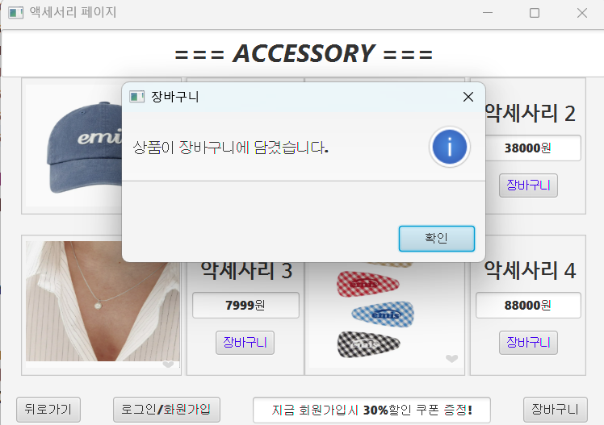
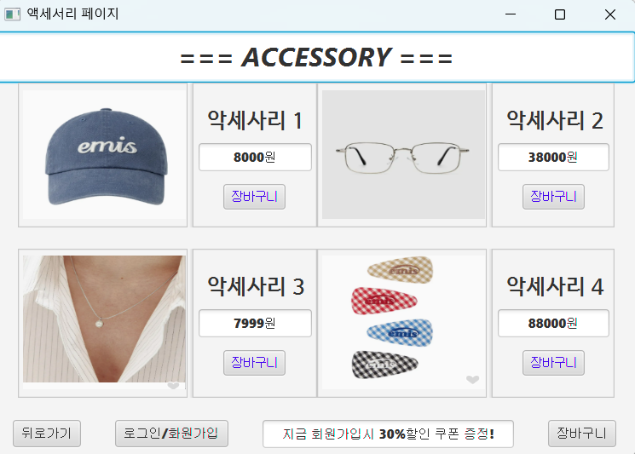
ABC Shopping UI 스토리 보드
장바구니 담기
사용자가 원하는 상품을
여러가지 선택해
구매 할 수 있도록 하기위해
category_accessory.fxml에 “장바구니” 버튼에 onAction을 부여했고, CategoryController에 만들어둔 besket과 price List에 담겨져 저장되도록 구현하고, 장바구니에서 제품명과 금액이 표출 될 수 있도록 getProductName과 getProductPrice List메서드를 각기 만들어 저장하였다
장바구니 확인
사용자가 장바구니에 담은 상품을 볼 수 있도록 장바구니 버튼에 onAction을 통해 현재 창이 pay.fxml 창으로 전환될 수 있도록하였다.

Slide 14
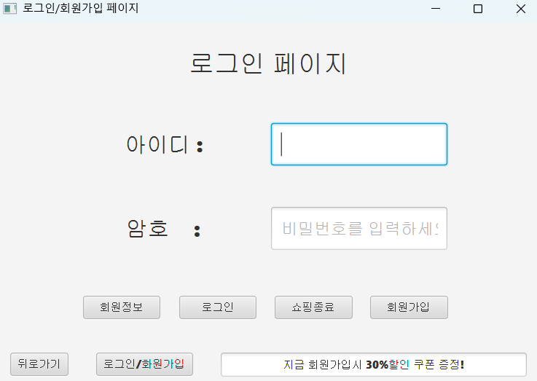
ABC Shopping UI 스토리 보드
회원정보
아이디와 암호 칸에 가입이 되어있는 정보를 입력하면
회원정보 버튼을 눌렀을 때 아이디와 암호의 텍스트를 Dao로 Member 테이블에 저장이 되어있는지 확인한 후 정보를 띄운다.
로그인
회원정보와 똑같이 사용자가 입력한 정보를 Dao로 비교하여 맞으면 로그인이 되고 바로 쇼핑을 할 수 있도록 category.fxml로 창전환을 하였다.

Slide 15
ABC Shopping UI 스토리 보드
쇼핑종료
창을 완전히 닫는 기능을
넣어 사용자가 창을 닫는 버튼을 발견하기 쉽도록 구성하였다.
창을 닫는 close를 통해 창을 닫으며 masBox를 띄웠다.
회원가입
회원정보를 자세히 받기 위해 버튼에 onAction을 통해
joinMember로 창을 전환하였다.

Slide 16
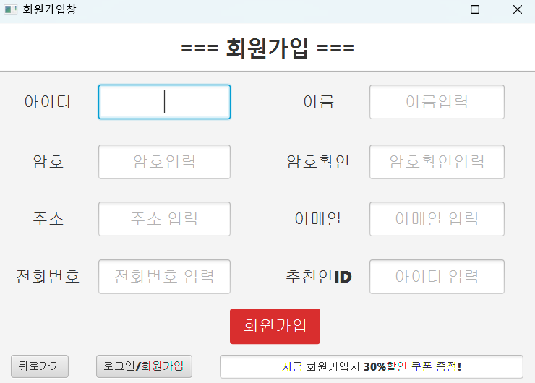
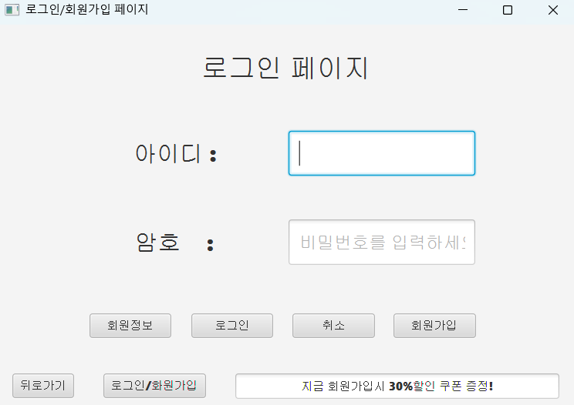
ABC Shopping UI 스토리 보드
회원가입
버튼을 누르면 Dao에 insert문을 전송하여 오라클에 새로운 회원 정보를 데이터로 저장하며
저장이 되었을 때 자동으로 쿠폰을 발행한다.
회원가입
가입의 가장 기본 요소인 아이디, 비밀번호를 받고 쇼핑몰의 특성상 배송을 위해 필요한 주소와 제품문의나 소통을 위해 전화번호와 이메일을 받았다. 정보룰 기입 후 회원가입을 누르면 가입이 되었다는 msgBox가 뜬다.

Slide 17
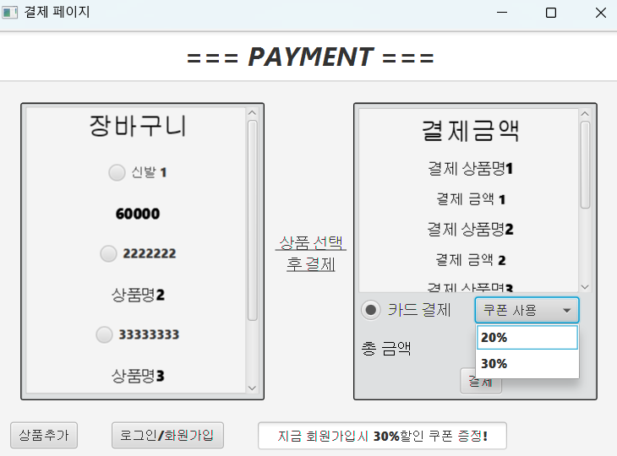
ABC Shopping UI 스토리 보드
상품 추가 선택 버튼
사용자가 상품을 추가로 담고자 할 때 다시 category.fxml로 돌아가 상품을 장바구니에 담을 수 있도록 구성하였습니다.
쿠폰 박스
가입시에 제공받은
쿠폰을 누르면 할인이 될 수 있도록 구성하였습니다.

Slide 18
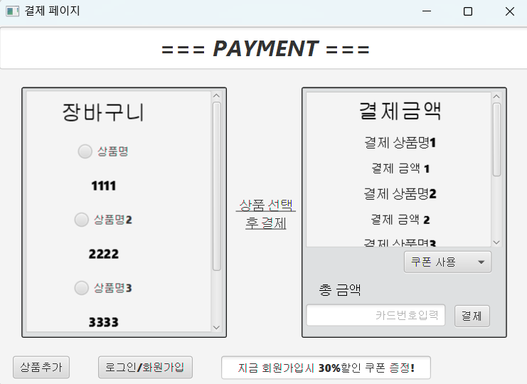
ABC Shopping UI 스토리 보드
카드결제
결제할 삼품 선택
카드번호를 받기 위해 카드 번호를 받는 칸을 따로 만들어 번호를 입력 받았다
상품 장바구니 버튼을 선택할 때 저장해둔 List를 불러와 현재 장바구니에 띄운 후 사용자가 상품을 최종적으로 선택하여 구매 할 수 있도록 이렇게 선택된 radioButton은 payService에 radioButton List를 통해 저장해 둔다.
결제 버튼
결제버튼을 누르면 총금액의 text를 불러와 Dto에 저장해둔 sum에 계속해서 합쳐져서 들어갈 수 있도록 구성하였으며 결제내역으로 창이 전환될 수 있도록 payy.fxml을 창에 띄웠다.

Slide 19
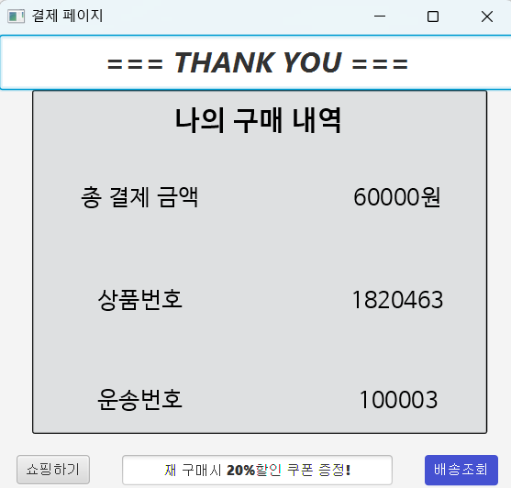
ABC Shopping UI 스토리 보드
쇼핑하기 버튼
배송 조회
사용자가 쇼핑을 편안하게 더 할 수 있도록 쇼핑하기 버튼을 만들어 category.fxml로 돌아가 상품을 장바구니에 담을 수 있도록 구성하였습니다.
사용자가 결제 후 가장 궁금해 하는 것이 무엇일까 생각하다가
내가 구매한 물품이 언제 올지를 가장 궁금해 할 것같아
구매 내역에 바로 배송조회 버튼을 추가했습니다.
배송조회 버튼을 누르면 여기서 받은 배송번호를 Dao에서 table에 저장을 합니다.

Slide 20
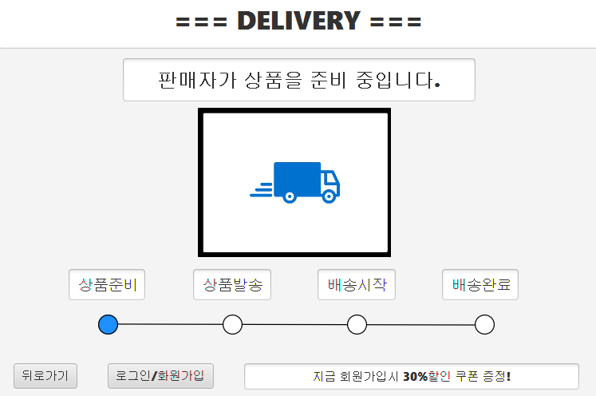
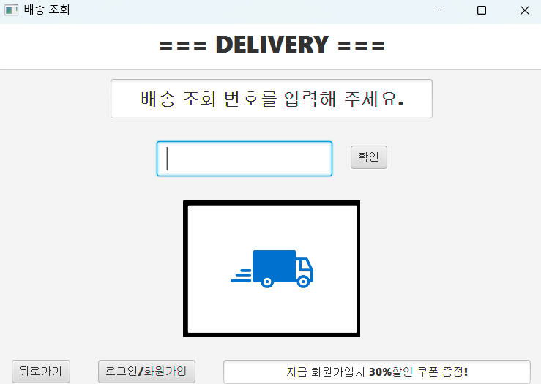
ABC Shopping UI 스토리 보드
송장 번호 확인
송장번호가 구매내역에서 받아온 자신의 송장번호가 맞는지 확인하기 위해
Dao를 통해 table에 저장해둔 정보와 ui화면에 입력한 Text와 맞는지 확인 한 후 맞으면 다음 페이지로 넘어갈 수 있도록 구성하였습니다.

Slide 21
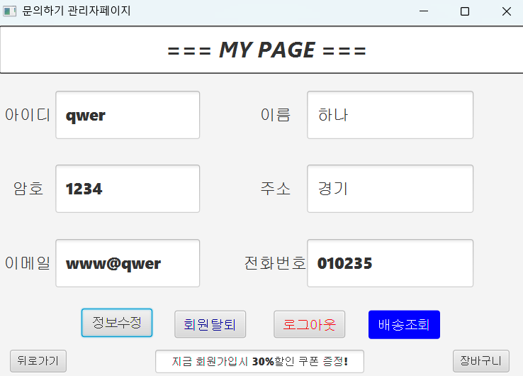
ABC Shopping UI 스토리 보드
회원탈퇴
회원탈퇴 버튼을 구성하여 버튼을 누르면 textField에 저장해둔 아이디를 Dao에서 확인하여 조건문으로 데이터를 삭제 하도록 하였다.
정보수정
가입시의 정보를 textField에 띄워주면 사용자가 자유롭게 수정하여 정보 수정 버튼을 누르면 Dao에서 업데이트를 통해 정보를 갱신 할 수 있도록 하였다.
로그아웃
로그아웃을 사용자에게
알리며 새로운 로그인 창이 뜰 수 있도록 구성하였다.

Slide 22
5
실제 계획과 달랐던 것

Slide 23
관리자 페이지
관리자 페이지
1
1
하지만 다른 기능들에 집중하게 되었고 관리자 페이지를 만들게 되면 fxml부터 디자인을 해야 해서 시간이 오래 걸릴 것 같아 실현하지 못하였다.
관리자 페이지로 로그인하여 고객 관리, 제고 관리 등을 하는 페이지를 구성하고 싶었다.
2
결제 시스템
결제 시스템
2
카드 결제 뿐 아니라 무통장입금, 계좌 이체 등 다양한 방법을 적용하고 싶었다.
하지만 다양한 결제 방법들을 담아내기에는 시간이 부족해 카드결제만으로 만족하였다.
배송 시스템
배송 시스템
3
3
실제로 배송 시스템 처럼 현재 위치와 도착 날짜와 같은 세부사항을 표현하고 싶었다.
하지만 현재 위치를 추정하는 방법이 너무 어려 웠고 어느 타이밍에 물품의 배송 위치를 나타내야 하는지 구성하기가 힘들어 하지 못하게 되었다.

Slide 24
6
함께 프로젝트를 진행하며...

Slide 25
조원들 소감
이번 프로젝트는 많은 도전과 배움의 기회를 준거같다. 처음에 강사님이 이번 프로젝트는 기본기를 연습하는 개념으로 하라고 하셨는데 팀프로젝트를 하면서 부족한 기본기를 채울 수 있었고 팀원분들과 오류가나는 코드를 함께 해결하면서 다양한방법으로 풀어가는법을 공부할 수 있었던 시간이였던거같다. 또한 팀원들과의 협업을 통해 분업의 중요성과 화합의 중요성을 다시 한번 느낄 수 있는 계기가 되었다.
김범룡
IT 뱅크에 등록한지 엊그제 같은데 벌써 두 달 가까이 지났네요. 웹에 관심이 있지만 좀 생소한 분야인데 강사님이 친절하게 지도해 주셔서 조금씩 배워가는게 재미도 있고 시간이 정말 잘 가네요. 이번 프로젝트에는 좀 소극적이었는데 다음 번 프로젝트에는 적극적인 참여를 자신에게 충고해보네요. 팀원들의 수고하심에 박수를 보네며 항상 건강하시고 하시는 일 성취되시길 기원해 봅니다.
김상현
서하나
개발에 대한 공부를 시작하면서 부터 항상하던 생각이 과연 내가 2달안에 사용자가 사용할 수 있는 UI를 만들 수 있을까? 하고 고민했었다. 하지만 이번 팀 프로젝트를 통해 여태 동안 공부를 한 것들이 하나하나 구성이되는 것을 보고 자신감도 가지고 개발에 대한 흥미도 느낄 수 있었다. 또한 팀 프로젝트는 팀원간의 역할 분담과 자신이 맡은 일에 대한 책임감이 중요 함을 다시 한번 느끼게 되는 계기가 되었다.
정성효
이번 프로젝트를 진행하면서 기초가 부족했던 저에게 자바와 이클립스, SQL, FXML에 대해 더 깊이 배울 수 있는 기회가 되었습니다. 특히, 이 기술들을 어떻게 연계하여 활용할 수 있는지에 대해 많이 알게 되었고, 팀 프로젝트를 통해서는 소통과 협력의 중요성을 다시 한 번 느꼈습니다. 이러한 경험을 바탕으로, 앞으로는 더 나은 프로그램을 개발할 수 있는 성장한 개발자가 되어야겠다는 다짐을 하게 되었습니다.

Slide 26
감사합니다.

